Slide 1



ЗооГостиница
«ЛапкОтель»
Лидер проекта: Ангелина Полякова

Slide 2

Зоогостиница "ЛапкОтель" - явление, в котором нуждается Астраханская область. Реализация будет происходить - по стандарту отдыха с животными в гостиницах, который планируется к выпуску и использованию уже в декабре 2024 года.
Проект создан для того, чтобы помочь жителям города и туристам разместить своих питомцев рядом с собой, с возможностью 24/7, в онлайн-формате, следить за своим пушистым другом, исключая при этом лишнее время на поиск комфортабельных и защищенных мест для них.

Slide 3


АКТУАЛЬНОСТЬ
В настоящее время Роскачество готовит стандарт для отдыха с животными, который предполагает в гостиницах pet friendly наличие приветственных угощений и мест для прогулок во дворе отелей для собак, кошек, хомяков и других домашних животных.
Специалистами холдинга ROMIR Monitoring был проведен всероссийский опрос на тему домашних животных. Исследование показало, что у граждан с семьей из пяти и более человек составляет 57%, из четырех человек – 56%, из трех человек – 51%, из двух человек – 41%. Домашних животных заводит также треть одиноких людей, что составляет 28%.

Slide 4
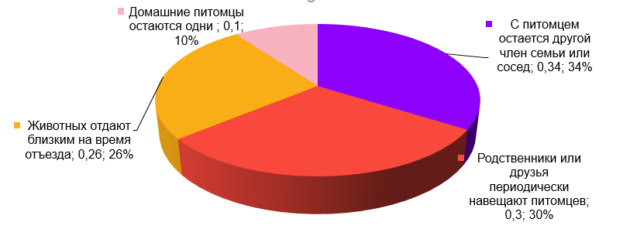
По результатам исследования сервиса бронирования отелей Check in, проведённого в 2023 году, 34% туристов ответили, что в их отсутствие за питомцами присматривает другой член семьи или сосед. Ещё 30% респондентов просят родственников или друзей периодически навещать оставшихся дома животных. Отдают их близким на время – 26% опрошенных, а 10% сказали, что четвероногие остаются сами по себе: туристы оставляют им запасы еды и воды.

Slide 5


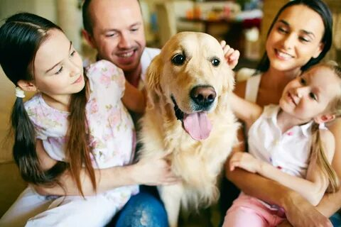
ЦЕЛЕВАЯ АУДИТОРИЯ
Туристы с животными;
Местные жители, которые уезжают на отдых и в командировки

Slide 6
ПРОБЛЕМА
Владельцы домашних животных не доверяют гостиницам для животных;
В больших семьях домашний питомец является надёжным смотрителем за детьми, поэтому родители не готовы оставлять животных дома или в любом другом месте, вдали от семьи;
У людей есть потребность в постоянном нахождении рядом со своим питомцем, что не позволяет им так часто ездить в отпуск, как хотелось бы, а отели не предоставляют возможности заселяться с животными;
Зачастую домашние животные испытывают сильный стресс, находясь далеко от своих хозяев
На «рынке» Астраханской области нет решений, предлагающих комфорт для питомца и удобство для его хозяина.

Slide 7
РЕШЕНИЕ
Создание зоогостиницы на базе отеля для людей
Комфорт (3 вида номеров для животных с различными перечнями услуг, которые порадуют не только питомца, но и его хозяина);
Профессионализм (команда из 6 квалифицированных специалистов, которые качественно выполнят свою работу);
Рядом 24/7 (система видеонаблюдения, которая позволит хозяину следить за своим питомцев, находясь в любом месте);
Удобное расположение (локация зоогостиницы позволит хозяину в любое время забрать питомца или просто убедиться, что с ним всё в порядке).

Slide 8

НАШИ ТЕХНОЛОГИИ
Платформа/приложение с лк;
Карта гостя-питомца;
Мониторинг;
Геоданные (карта местоположения по браслету),
Конструктор меню для животного под параметры животного, составленный квалифицированными ветеринарами;
Микро-обучение на платформе для хозяев;
Чат-бот комьюнити)

Slide 9


Продукт проекта – макет сайта

Slide 10



Основные блоки нашего сайта:
Главная страница. Здесь представлена основная информация о зоогостинице, описаны наши преимущества относительно конкурентов в данной отрасли, а также представлена наглядная визуализация проекта. Кроме того, перейдя по этой ссылке, можно найти онлайн-форму заявки на заселение, интересные факты о питомцах и отзывы наших постояльцев.

Slide 11
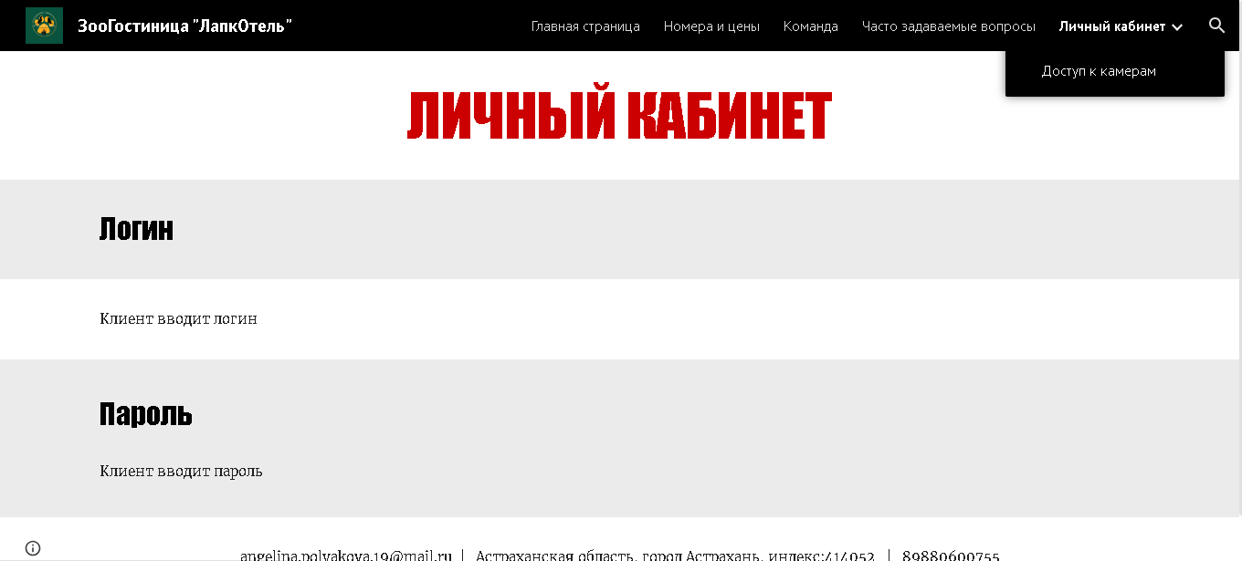
Сайт нашей зоогостиницы предполагает наличие личного кабинета посетителя отеля, через который он получает доступ к камерам, установленным в боксах с животными. Это позволяет нашим клиентам наблюдать за своими питомцами, находясь вдали от них.

Slide 12
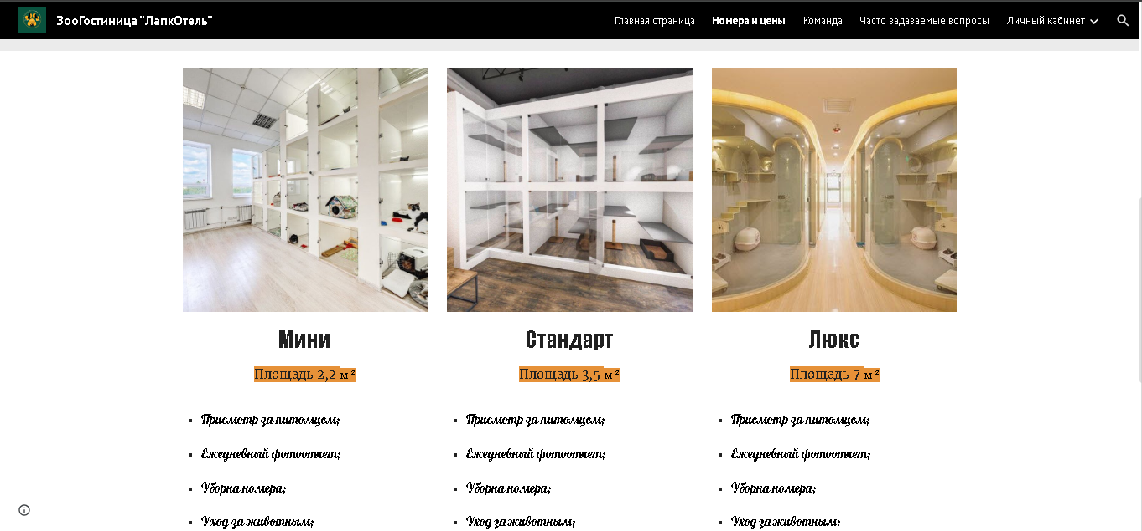
Номера и цены – отдельный блок сайта. Здесь представлены цены на различные категории номеров и их основные характеристики.

Slide 13

Команда. Здесь представлена основная информация об участниках команды данного проекта.
Часто задаваемые вопросы. В данном разделе сайта наши клиентами могут получить ответы на все волнующие их вопросы.

Slide 14
Недостатки конкурентов:
расположение в отдельно стоящем здании;
менее комфортные условия проживания;
отсутствие системы видеонаблюдения;
отсутствие сайта/ приложения зоогостиницы (Лапки-Царапки, Зоогостиница, Усы и хвост, Добрыня);
антисанитарные условия (Добрыня, Зоогостиница)
КОНКУРЕНТЫ
Усы и хвост
Основные конкуренты
Лапки-царапки
Барс
Преимущества конкурентов:
широкая клиентская база;
большое количество положительных отзывов;
средний ценовой сегмент;
большое количество ветеринарных услуг (Барс);
высококвалифицированные специалисты (Барс);
наличие прогулочной площадки ( Лапки-Царапки, Усы и хвост, Барс)
Добрыня
Зоогостиница

Slide 15

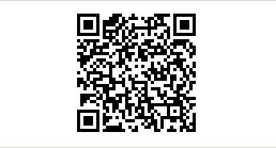


КОМАНДА СТАРТАПА
Лидер команды
Полякова Ангелина
Участники команды
Бурлина Юлия
Щёкина Анна
Контакты
angelina.polyakova.19@mail.ru
+7 (988) 060-07-55

Slide 16
Благодарим за внимание!

